Slide 1
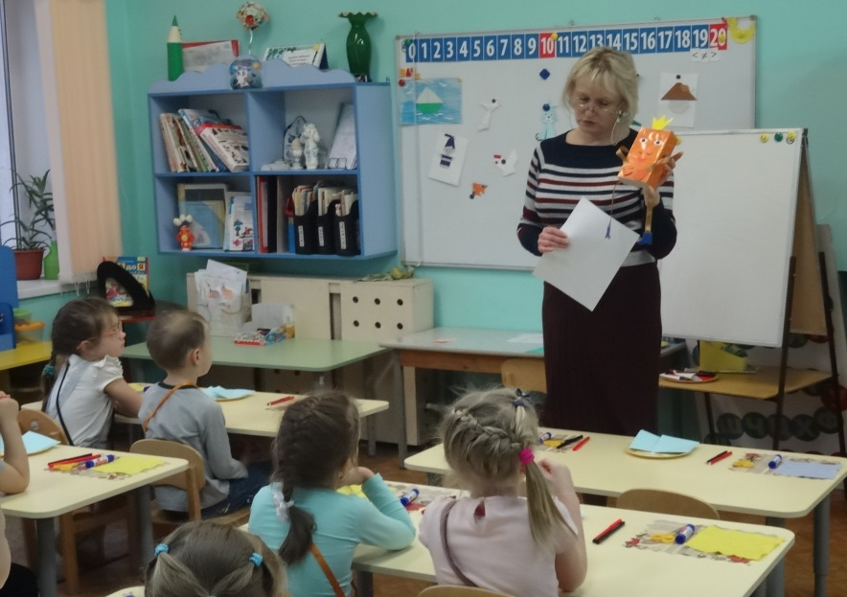
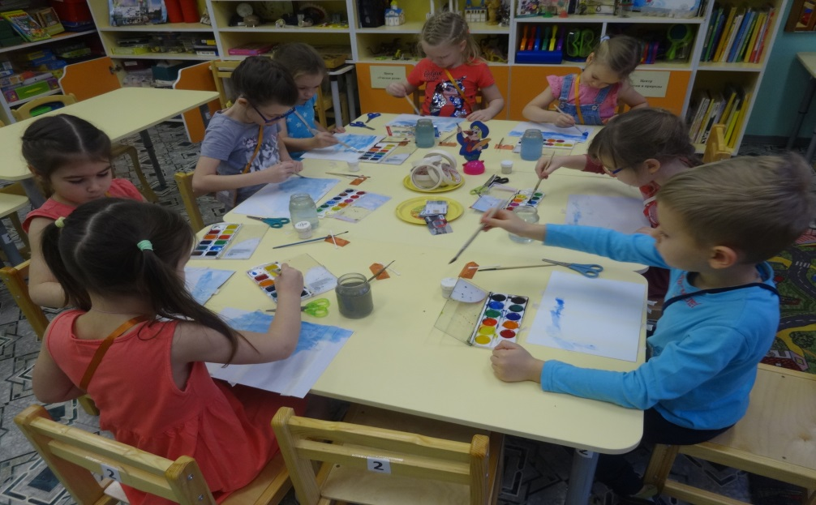
Педагогические технологии социализации дошкольников

Slide 2
Личностные качества:
Инициатива и самостоятельность в разных видах деятельности в игре, общении, конструировании и др.
Положительное отношение к себе и другим
Умение ребенка активно взаимодействовать со сверстниками и взрослыми, участвовать в совместных играх
Договариваться, учитывать интересы и чувства других
Умеет подчиняться правилам и социальным нормам, разрешать конфликты

Slide 3
Клубный час
Задачи социального развития дошкольников:
1.Освоение норм и правил общения детей с взрослыми и друг с другом
2.Развитие общения и взаимодействия ребенка со взрослыми и сверстниками
3.Становление самостоятельности, целенаправленности и саморегуляции собственных действий
4.Развитие социального и эмоционального интеллекта, эмоциональной отзывчивости
5.Формирование готовности к совместной деятельности со сверстниками
6.Формирование уважительного отношения и чувства принадлежности к своей семье и к сообществу детей и взрослых д/саду
6.Формирование позитивных установок к различным видам труда и творчества
7.Формирование основ безопасного поведения в быту, социуме, природе

Slide 4
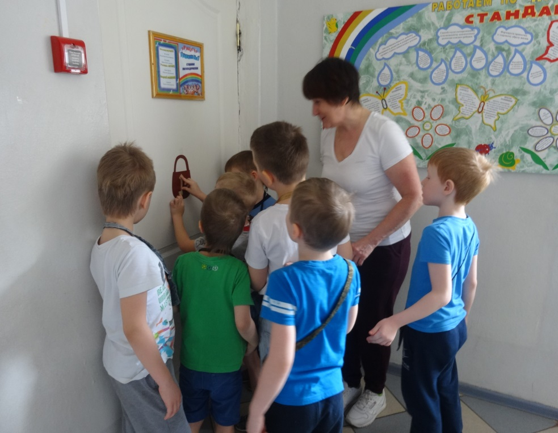
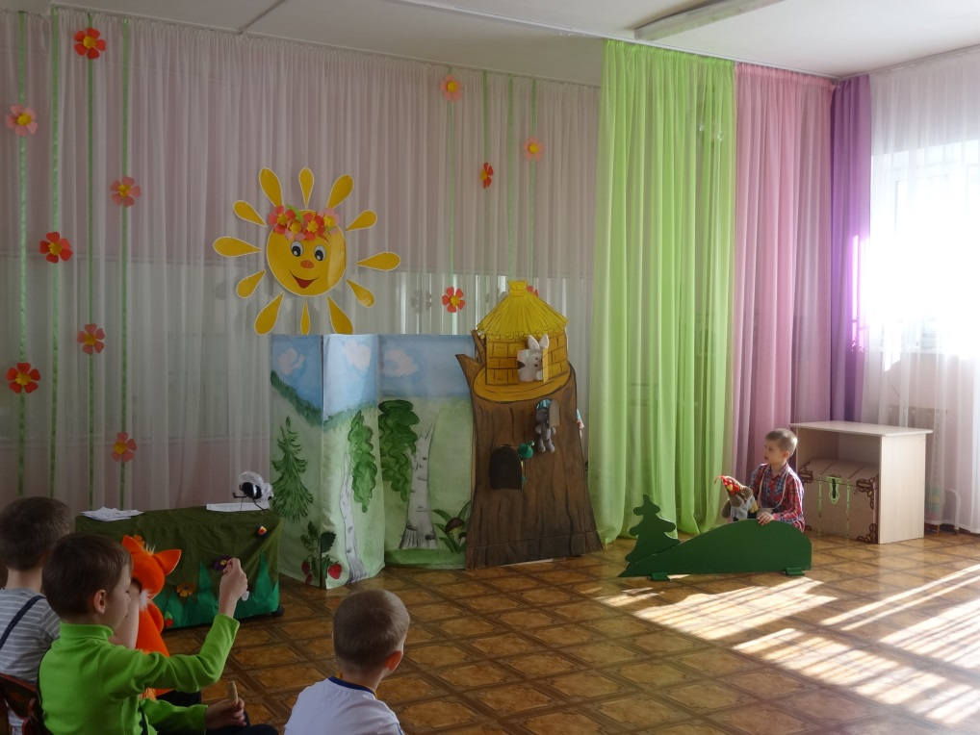
Клубный час – это технология, в основу которой положено самоопределение ребенка в выборе различных видов деятельности.

Slide 5
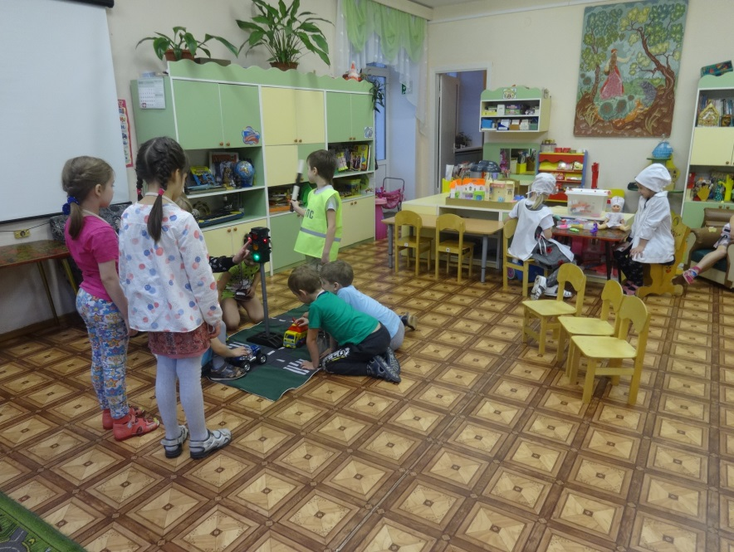
Основная цель – поддержка детской инициативы.
Основные задачи «Клубного часа»:
• воспитывать у детей самостоятельность и ответственность;
• развивать умения ориентироваться в пространстве;
• воспитывать дружеские отношения между детьми различного возраста, уважительное отношение к окружающим;
• развивать умения проявлять инициативу в заботе об окружающих, с благодарностью относиться к помощи и знакам внимания;
• развивать умения планировать свои действия и оценивать их результаты;
• развивать умения вежливо выражать свою просьбу, благодарить за оказанную услугу;
• развивать стремление выражать своё отношение к окружающему, самостоятельно находить для этого различные речевые средства;
• развивать умения решать спорные вопросы и улаживать конфликты;
• поощрять попытки ребёнка осознанно делиться с педагогом и другими детьми разнообразными впечатлениями

Slide 6
Основные условия организации клубного часа
Информирование родителей о проведении К.Ч.
Организационные моменты
Периодичность проведения К.Ч. и его длительность
Правила поведения детей
Правила рефлексивного круга

Slide 7
Предварительная работа
•Информирование родителей о проведении КЧ (родители могут проводить мастер – классы во время КЧ и предлагать темы КЧ)
• Во-первых, организуется дискуссия «Что такое «Клубный час», зачем он нужен, что мы будем делать во время К.Ч. и кто хотел бы на него пойти?»
• Во-вторых, обсуждается, какие группы есть в детском саду.
• В-третьих, определяются, какие есть помещения в детском саду. Как они называются, кто там работает, чем занимается.
• В-четвертых, выдается план (маршрутный лист), что, где происходит, если это «тематический» или «деятельностный» К.Ч.
• Повторяют правила

Slide 8
Типы «Клубного часа»:
«Свободный»
«Тематический»
«Деятельностный»
«Творческий»

Slide 9
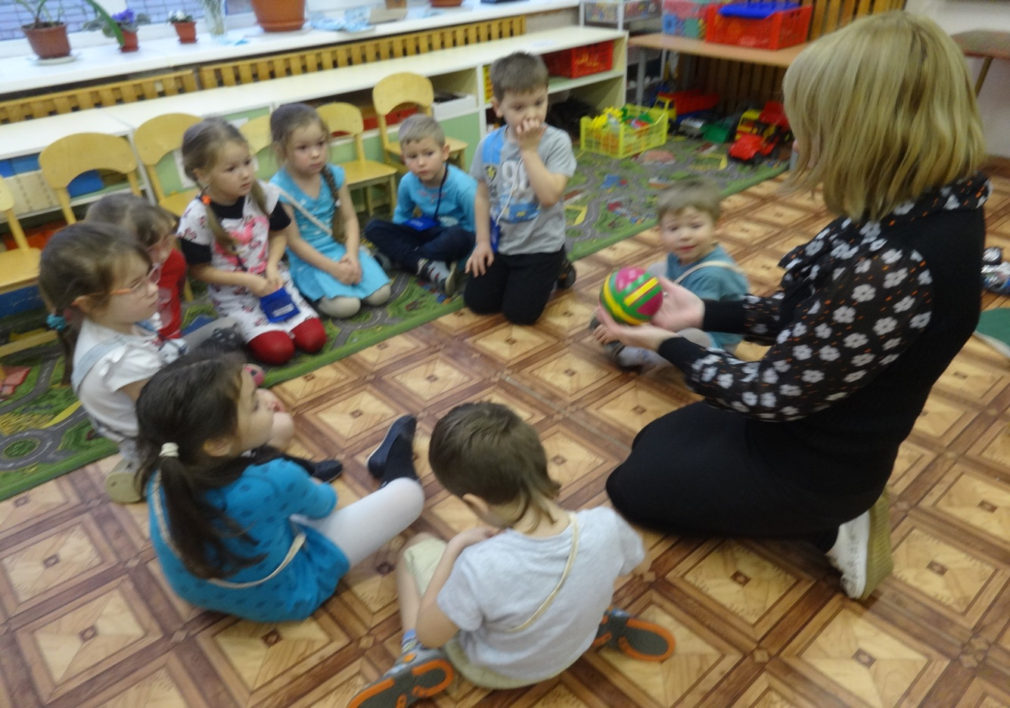
Рефлексивный круг

Slide 10
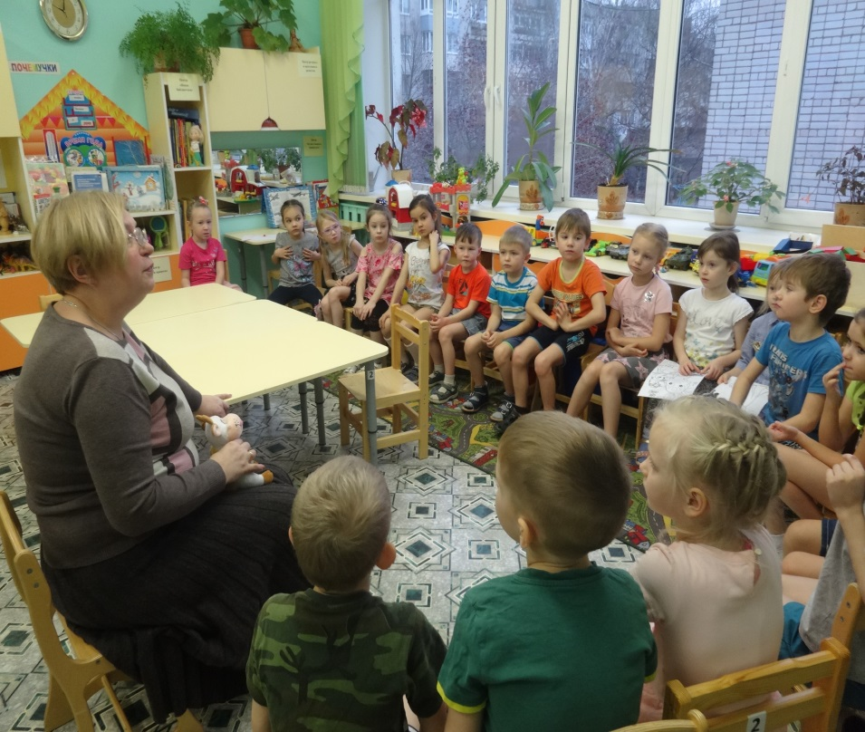
Вопросы на РК
- Где ребенок был?
- Что ему запомнилось?
- Хочет ли ребенок еще раз туда пойти и почему?
- Планировал ли он перед К.Ч. куда-то пойти? Смогли это осуществить, если нет, то почему?
- Удавалось ли соблюдать правила, если нет, то почему?

Slide 11
Рефлексивный круг для педагогов
- что делали дети, приходя на его территорию, что было особенного в поведении детей?
- как реагировали дети, которые оставались в своей группе, когда к ним приходили гости
- соблюдали ли дети, правила, и что мешало им их соблюдать, были ли конфликты
- какие задачи необходимо решать на предстоящем К.Ч.

Slide 12
Творческих успехов в освоении новой технологии!

